Slide 1
Machine Learning
Pierre-Yves Libouban
XiaoJun Mao

Slide 2
Recapitulatif
Récupération des données sur la Chembl
Calcul des descripteurs et visualisation des données
Application de filtre : règle de Lipinski et suppression des PAINS
Recherche par similarité et regroupement des données
=> Prédiction d’activité à partir de machine learning (apprentissage automatique)

Slide 3
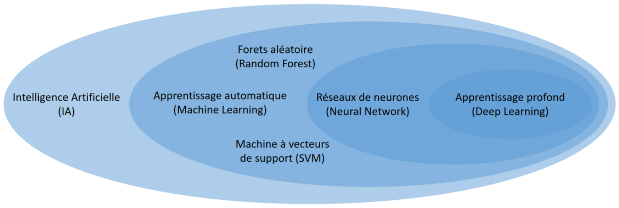
Introduction
Comment fonctionne une IA :
Si l'IA a déjà deux croix alignées et que la 3ème case est libre alors il faut la cocher; sinon si l'adversaire a une croix dans deux cases adjacentes alors l'IA doit cocher la 3ème case; sinon il faut cocher la case du milieu ; sinon...

Slide 4
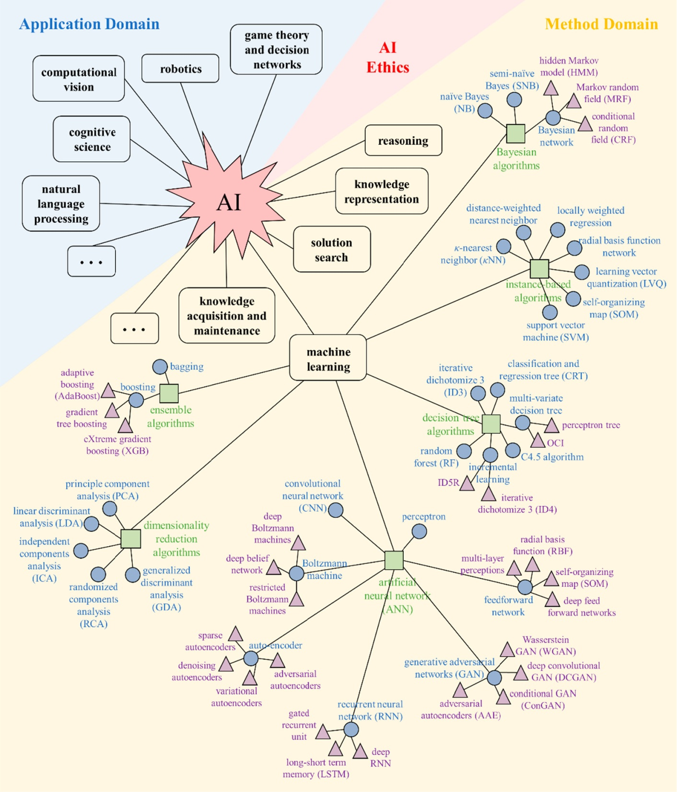
1. Yang X, Wang Y, Byrne R, Schneider G, Yang S. Concepts of Artificial Intelligence for Computer-Assisted Drug Discovery. Chemical Reviews. 2019;119(18):10520-94.

Slide 5
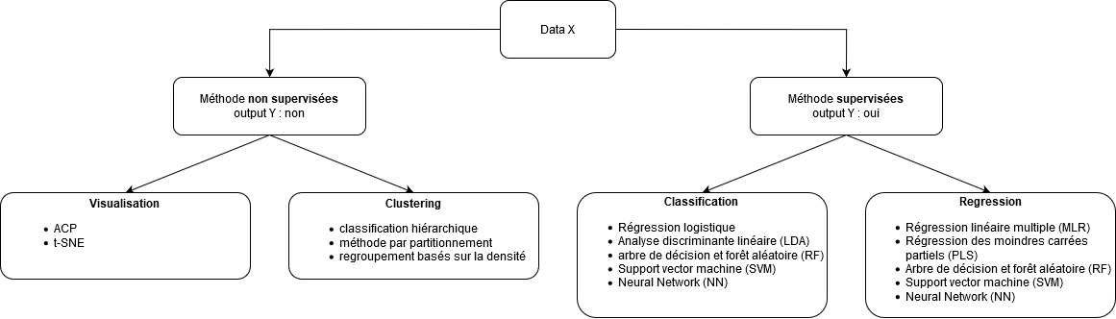
Exemples d’algorithmes
Reinforcement learning : s’apparente aux méthodes supervisées, mais l’algorithme va tester les résultats des prédictions et s’adapter en fonction (AlphaGo / AlphaStar).

Slide 6
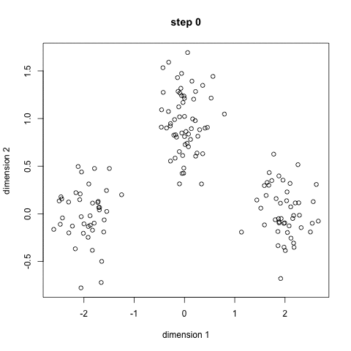


Clustering
Hierarchical clustering
Partitioning methods : Kmeans
Density-based clustering (DBSCAN)

Slide 7
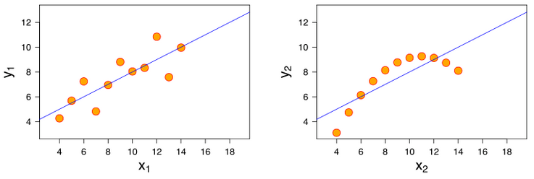
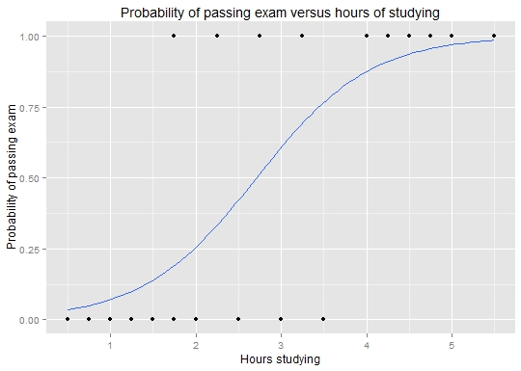
Prédiction avec méthodes statistique
Prédiction d’une valeur quantitative (Régression linéaire) :
Prédiction d’une valeur qualitative (Régression logistique) :
Utilisation d’un seuil pour classifier

Slide 8
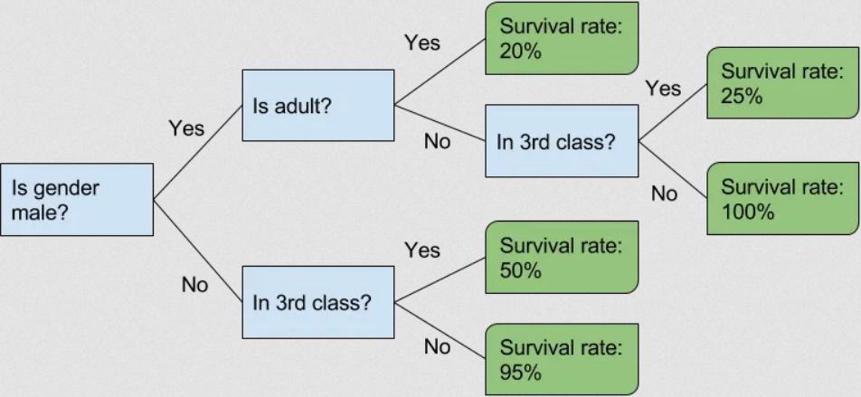
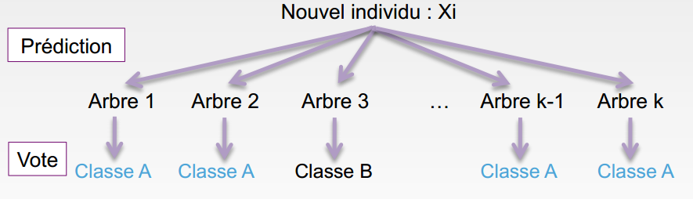
Arbre de décision et forêt aléatoire
Survie des personnes Titanic
Intérêt de l’arbre de décision : interprétabilité.
https://www.codeastar.com/random-random-forest-tutorial/

Slide 9
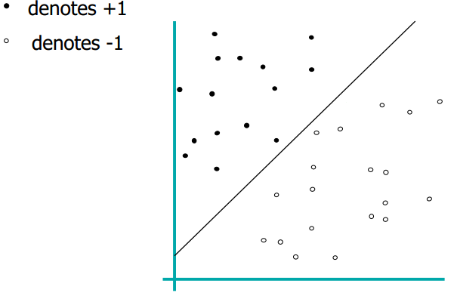
SVM
Linear SVM

Slide 10
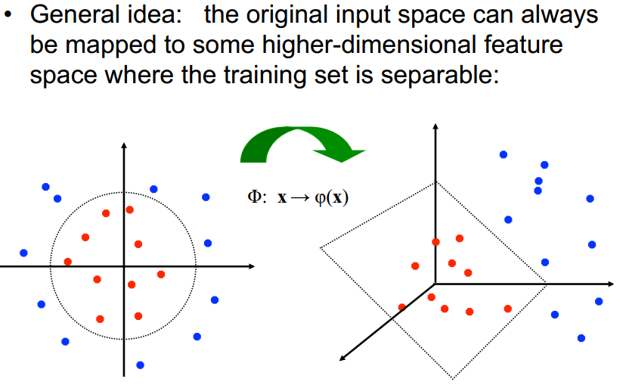
SVM
SVM non linéaire

Slide 11
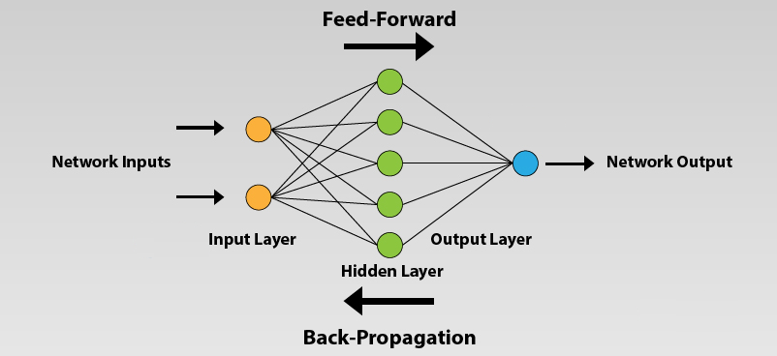
Réseau neuronal (neural network)
Artificial neural network (ANN)

Slide 12
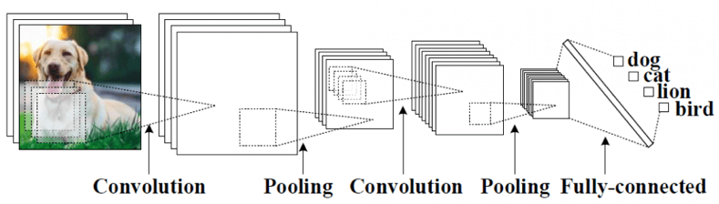
Type de réseau neuronal
Convolutional neural network (CNN)
Recurrent neural network (RNN)
Auto-Encoders (AE)
Generative adversarial network (GAN)
De novo drug design

Slide 13
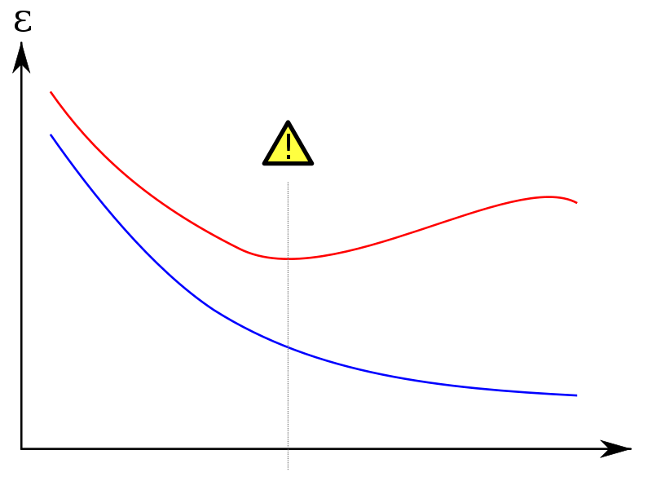
Evaluation
Régression :
On utilise de coefficient de détermination (R²). Il équivaut au carré du coefficient de corrélation.
Cas de sur-apprentissage :
Rouge: erreur sur le jeu de test (validation)
Bleu : erreur sur le jeu d’apprentissage

Slide 14
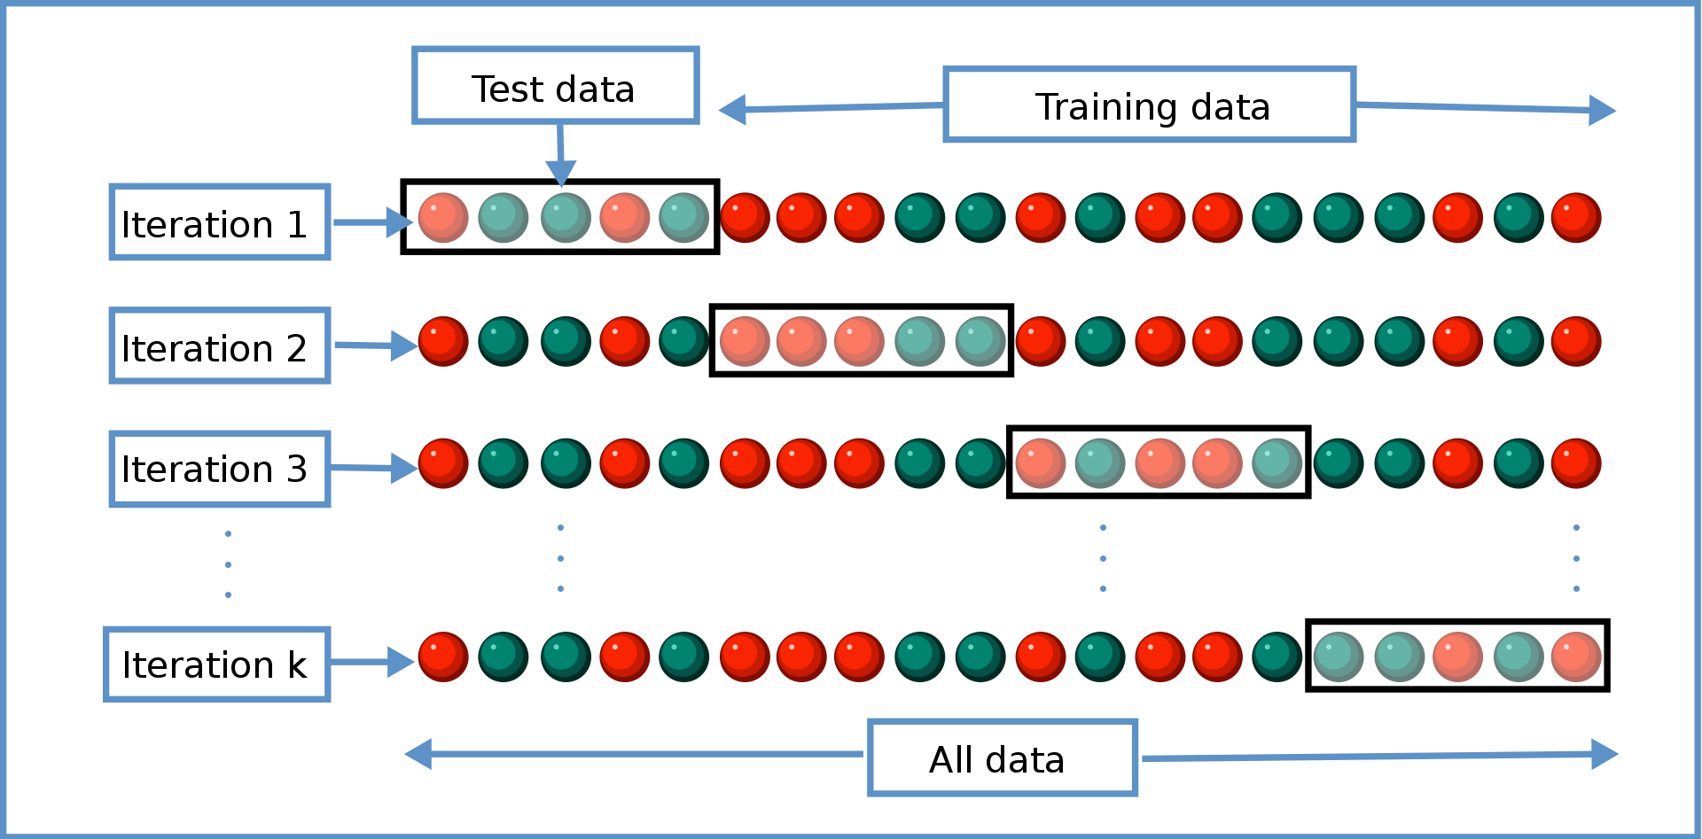
Machine Learning
Crossvalidation

Slide 15
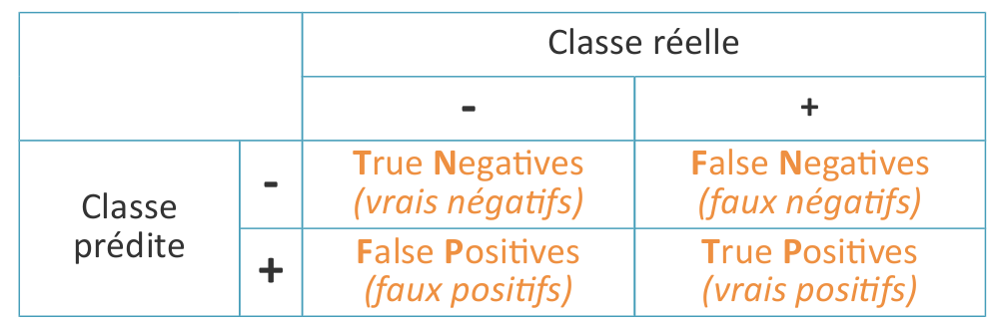
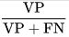
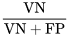
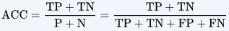
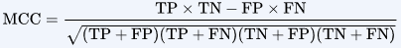
Evaluation
Classification :
On réalise une matrice de confusion :
Sensibilité :
Spécificité :
Accuracy :
Coefficient de corrélation de Mathew :

Slide 16
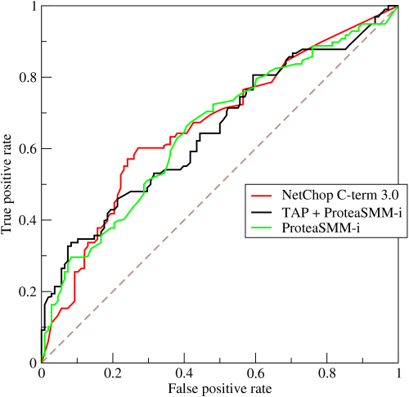
Evaluation
Classification
Receiver operating characteristic (ROC)
comparaison de l’aire sous la courbe (AUC)
Specificity
1 - Sensibility

Slide 17
But
Prediction :
Classification :
Actif / Inactif
Toxique / Non toxique
Malade / Non malade
Regression :
IC50 / ki / kd

